Slide 1

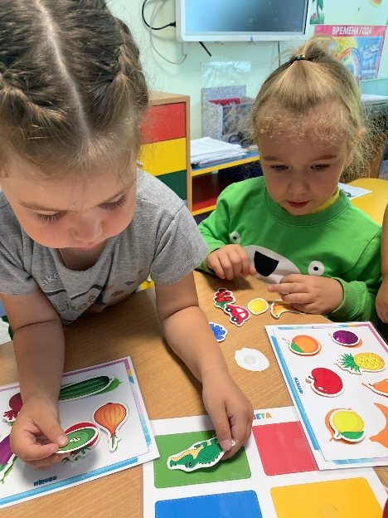
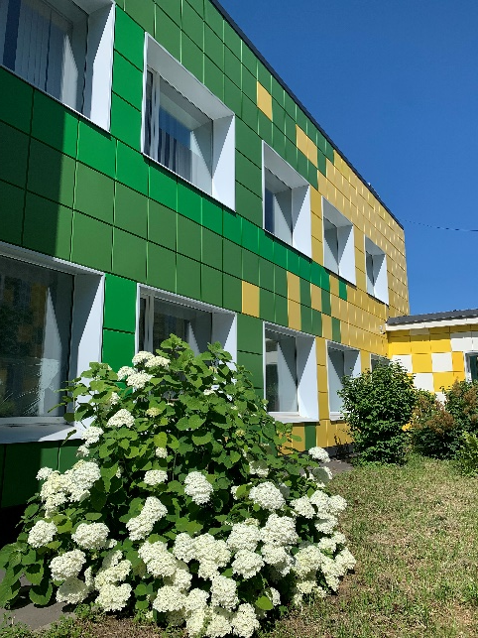
ПРАКТИКУМ
на тему: «Ведем КТП по новому»
Коженкова Г.И.,
старший методист МДОБУ «ДСКВ № 12»
п. Романовка, 2025г.

Slide 2
"
С 1 марта 2025 года вступил в силу Приказ Минпросвещения РФ № 779 от 06.11.2024, утвердивший перечень документов, которые обязаны вести педагоги при реализации основных общеобразовательных и СПО-программ.
Казалось бы — очередной нормативный акт. Но не всё так просто: документ действительно снижает бюрократическую нагрузку и проливает свет на вечный вопрос: что воспитатель должен вести, а что может забыть с чистой совестью.

Slide 3
Кого затрагивает новый порядок документооборота?
В первую очередь — воспитателей, которые реализуют образовательные программы в детском саду. Именно для них закреплена обязанность вести определённый минимум документации.
Не подпадают под действие приказа № 779:
инструкторы по физической культуре;
музыкальные руководители;
логопеды, дефектологи, педагоги-психологи, тьюторы;
сотрудники, обеспечивающие только присмотр и уход (помощники воспитателей и др.).

Slide 4
Сколько и какие документы теперь нужно оформлять? По факту — два:
Журнал посещаемости Содержит информацию о присутствии и причинах отсутствия каждого ребёнка. Оформляется в произвольной табличной форме (по строкам — воспитанники, по столбцам — дни месяца).
Календарно-тематический план Это не список мероприятий на каждый день. Это — планирование тем в соответствии с направлениями развития ребёнка и примерными сроками. По сути, это стратегическая «дорожная карта» учебного года.

Slide 5
. С 2026 г. возобновляются проверки Рособрнадзора В свете грядущих проверок КТП является единственным документом, который доказывает, что воспитатель реально реализует ФОП ДО в практике

Slide 6
Кто утверждает форму документации?
Вы будете удивлены — само ДОО. На основании части 1 статьи 28 Федерального закона № 273-ФЗ, организация обладает автономией. Это значит, что она может утвердить свою форму журнала посещаемости, календарного плана и даже... методичек (если не противоречит закону, конечно).
Важно: формы этих документов утверждает сама организация.

Slide 7
На основании части 1 статьи 28 Федерального закона № 273-ФЗ ДОО вправе самостоятельно разработать и утвердить форму календарно тематического плана
1. Основой разработки КТП является образовательная программа дошкольного учреждения.
2. С 01.03.2025 г. по 31.08.2025 корректировка Программы ДО, определение основных подходов к КТП и разработка формы КТП.
Решением педагогического совета от 29.08.2025 предусматривается переходный период внедрения КТП в практику работы детского сада с 01.09.2025 – 31.05.2026

Slide 8
Вопросы и корректировка.
Когда вы начнете составлять КТП, то неизбежно возникнут вопросы:
- А если у меня ... ?
- А что писать в этой графе?
- Как лучше указать .... ?
- А что делать, если ... ?
Поэтому мы будем разбираться в этой непростой теме.

Slide 9
Месяц События календарного плана воспитательной работы;
Недели/сроки
Образовательные области/ подраздел образовательной области
Тема занятия (литературный источник)
Содержание образовательной области
Культурные практики
Подготовка РППС , воспитывающее пространство (наполнение центров активности)
Отметка о выполнении
Примечание

Slide 10
Методические указания к КТП:
1. КТП должно быть разработано в соответствии с ФОП ДО, задачами и содержанием работы по каждой группе.
2. КТП разработано на основе Календаря праздников и знаменательных дат и событий . Выбор именно данного принципа обусловлен тем, что обязательный Календарный план воспитательной работы, который представлен в ФОП ДО, основан именно на знаменательных датах.
3. КТП разработано, исходя из цели ФОП ДО.
Целью Федеральной программы является развитие ребенка в период дошкольного детства с учетом в возрастных и индивидуальных особенностей на основе духовно-нравственных ценностей российского народа, исторических и национально-культурных традиций.
· Формирование основ гражданственности и патриотизма
· Сфера социальных отношений
4. Разрабатывая темы недель по календарю праздников, знаменательных дат и событий осуществлялся подбор дат для реализации Содержания по этим разделам работы образовательной области Социально-коммуникативное развитие.
5. Раздел Формирование основ гражданственности и патриотизма также тесно связано с образовательной областью Познавательное развитие по разделам работы: Окружающий мир и Природа.
6. Основу КТП составили разделы по образовательной деятельности:
· Формирование основ гражданственности и патриотизма
· Окружающий мир
· Природа

Slide 11
Месяц: Сентябрь События Календарного плана воспитательной работы : 1 сентября – День знаний, 8 сентября – Международный день распространения грамотности, 27 сентября – День воспитателя и всех дошкольных работников. Недели: 1 неделя: «Скоро в школу» 01.09. - 05.09. 2 неделя: «Наш любимый детский сад»(профессии/игрушки)» 08.09–12.09. 3 неделя: «Ходит осень по дорожкам» сезонные изменения/ деревья и кусты» 15.09. - 19.09. 4 неделя: «Детский сад у нас хорош – лучше сада не найдешь!»
Недели | Тема недели | Образовательные области/ Подраздел образовательной области | Тема занятия | Содержание образовательной деятельности (обучения и воспитания) | Культурные (культурно-образовательные) практики (форма организации деятельности детей, инициируемая ,организуемые и направляемая воспитывающими взрослыми). | Подготовка РППС\ Воспитывающее Пространство (Наполнение центров активности) | Отметка о выполнении / (дата проведения, индивидуаль ная работа, качество проведения) | Примечание
1 неделя | День знаний Детский сад | Социально-коммуникатиная | Детский сад, второй дом | Знакомство с правилами поведения | Беседы Игры-ситуации, экскурсии
 |  | Познавательная
 |  | Художественно-эстетическая | Рисуем детский сад
Взаимодействие с родительской общественностью: | Интерактивная экскурсия для родителей. Дети выступают в роли экскурсовода, рассказывают о помещениях сада)
Взаимодействие с социальными партнерами
Мероприятиями в конце каждой тематической недели. Примерный продукт недели: | Семейный проект «Где мы летом побывали, что увидели, узнали»). Выставка-презентация детских работ (Рисунки, макеты группы, фотоальбомы Квест «Секреты детского сада поиск сокровищ (символических медалей) в разных уголках сада…

Slide 12
Понятие «культурные (культурно-образовательные) практики» является достаточно новым для отечественной педагогики. Но оно весьма активно научно и методически обсуждается в последнее время на разных образовательных уровнях (Т. Б. Алексеева, Н. Б. Крылова, С. В. Масловская, А. В. Шилова и др.). Наиболее полное обоснование термин получил в работах Наты Борисовны Крыловой. С точки зрения Н. Б. Крыловой, культурные практики дошкольника - это обычные для ребенка этого возраста (привычные, повседневные) способы самостоятельной деятельности, а также апробация (постоянные и единичные пробы) новых способов и форм деятельности (т.е. творчество) и поведения в целях удовлетворения разнообразных потребностей и интересов. «Практика ребенка становится культурной, - подчеркивает Н. Б. Крылова, - ...когда она открывает возможности для его личной инициативы, осмысления его повседневного опыта и создания собственных артефактов, образцов и творческих продуктов деятельности на основе осваиваемых культурных норм (где культура - сущностное качество любой формы деятельности)».
Культурно-образовательные практики - «целенаправленный образовательный процесс, ориентированный на освоение социокультурного опыта и отвечающий потребностям ребенка» (Е. Н. Коробкова).

Slide 13
Совместная деятельность взрослого и детей с учетом интеграции образовательных областей (групповая и индивидуальная работа )
СЕНТЯ
1-ая половина дня
Труд детей в природе, тематическом уголке. Логоритмические упражнения, пальчиковая гимнастика. Наблюдения. Подвижные игры. Работа по ПДД, ОБЖ.
Свободные, совместные со взрослыми игры
Прогулка Наблюдения Труд в природе, тематическом уголке
2-ая половина дня
Игры (дидактические, музыкально-хороводные, настольно-печатные, словесные, игры с конструктором) Занятия по рисованию, лепке, конструированию, труду (планируются по подгруппам) Труд детей в природе, логоритмические упражнения, артикуляционная, пальчиковая гимнастика
Самостоятельная деятельность детей в игровых уголках. Сюжетно-ролевые игры. Малосюжетные игры. Художественная Деятельность. Изодеятельность. Конструирование. Дидактические игры Театрализованные игры. Трудовая деятельность. Прослушивание музыкальных произведений. Развлечения и досуги, викторины

